Slide 1
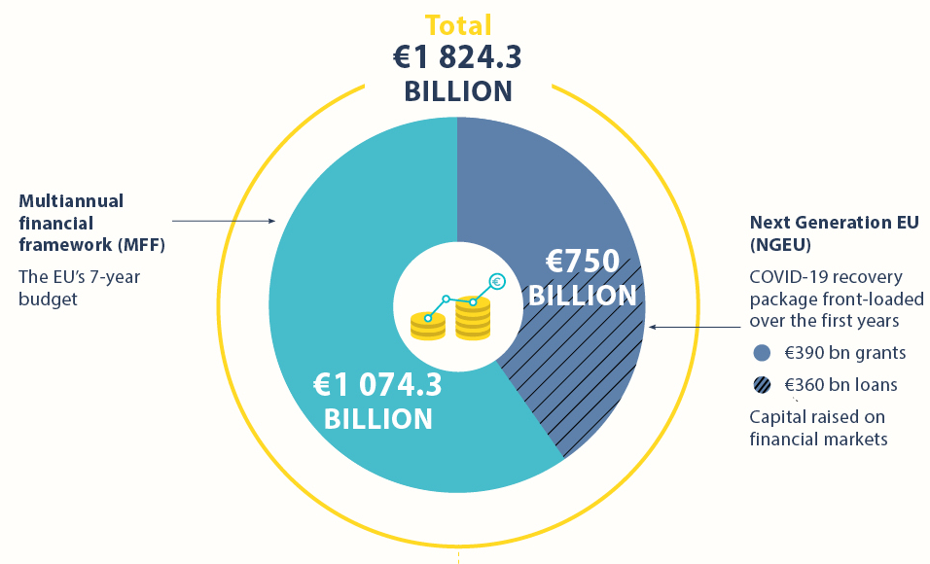
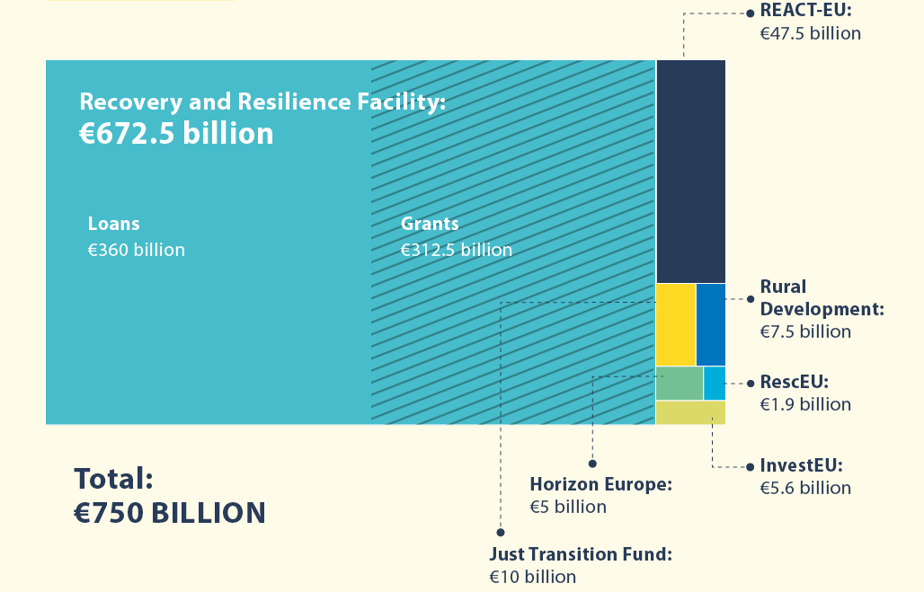
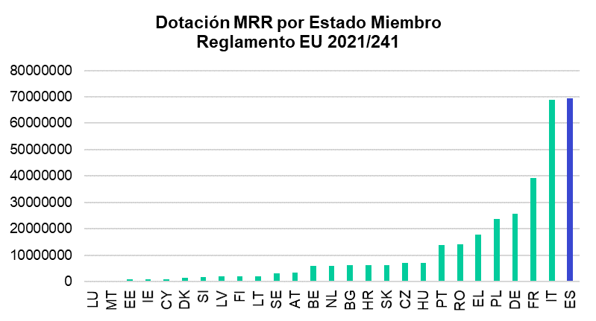
Fondos Next Generation en España
Next Generation UE (transferencias directas)
React UE: 12,436 millones de € (CCAA)
Mecanismo de Recuperación y Resiliencia (MRR): 70.000 millones de €
España es el primer país de la UE con mayor dotación de Fondos de Recuperación

Slide 2
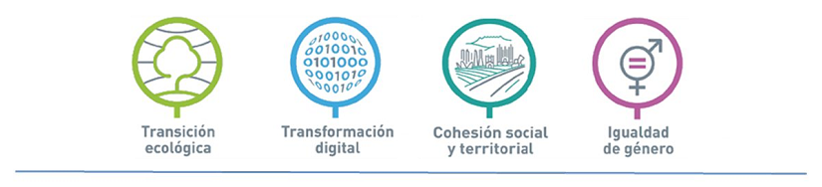


Fondos Next Generation en España
Agenda urbana y rural, lucha contra la despoblación y desarrollo de la agricultura Infraestructuras y ecosistemas resilientes | 14.407 M€ 10.400 M€
III. Transición energética justa e inclusiva | 6.385 M€
IV. Una Administración para el siglo XXI | 4.315 M€
V. Modernización y digitalización del tejido industrial y de la pyme, recuperación del turismo e impulso a una España nación emprendedora | 16.075 M€
20,7%
Pacto por la ciencia y la innovación. Refuerzo a las capacidades del Sistema Nacional de Salud
Educación y conocimiento, formación continua y desarrollo de capacidades
7,1%
4.949 M€
15,0%
10,5%
7.317 M€
69.528 M €
7,0%
1,2%
VIII. Nueva economía de los cuidados y políticas de empleo
4.855 M€
9,2%
IX. Impulso de la industria de la cultura y el deporte
825 M€
6,2%
23,1%
X. Modernización del sistema fiscal
para un crecimiento inclusivo y sostenible
–
Verde
Digital
40,29%
29,58%
2

Slide 3

Amplía información en este Link
Fondos Next Generation en España
10 POLÍTICAS PALANCA
30 COMPONENTES ( 110 INVERSIONES + 102 REFORMAS)
C1 Plan de choque de movilidad sostenible, segura y conectada en entornos urbanos y metropolitanos C2 Plan de rehabilitación de vivienda y regeneración urbana C3 Transformación ambiental y digital del sistema agroalimentario y pesquero | C4 Conservación y restauración de ecosistemas y su biodiversidad C5 Preservación del espacio litoral y los recursos hídricos C6 Movilidad sostenible, segura y conectada | C7 Despliegue e integración de energías renovables C8 Infraestructuras eléctricas, promoción de redes inteligentes y despliegue de la flexibilidad y el almacenamiento C9 Hoja de ruta del hidrógeno renovable y su integración sectorial C10Estrategia de Transición Justa | C11 Modernización de las Administraciones públicas | C12 Política Industrial España 2030 C13 Impulso a la pyme C14 Plan de modernización y competitividad del sector turístico C15 Conectividad Digital, impulso de La ciberseguridad y despliegue del 5G | C16 Estrategia Nacional de Inteligencia Artificial C17 Reforma institucional y fortalecimiento de las capacidades del sistema nacional de ciencia, tecnología e innovación C18 Renovación y ampliación de las capacidades del Sistema Nacional de Salud | C19 Plan Nacional de Competencias Digitales (digital skills) C20 Plan estratégico de impulso de la Formación Profesional C21 Modernización y digitalización del sistema educativo, incluida la educación temprana de 0 a 3 años | C22 Plan de choque para la economía de los cuidados y refuerzo de las políticas de inclusión C23 Nuevas políticas públicas para un mercado de trabajo dinámico, resiliente e inclusivo | C24 Revalorización de la industria cultural C25 España hub audiovisual de Europa (Spain AVS Hub) C26 Plan de fomento del sector del deporte | C27Medidas y actuaciones de prevención y lucha contra el fraude fiscal C28 Adaptación del sistema impositivo a la realidad del siglo XXI C29 Mejora de la eficacia del gasto público C30 Sostenibilidad a largo plazo del sistema público de pensiones en el marco del Pacto de Toledo

Slide 4
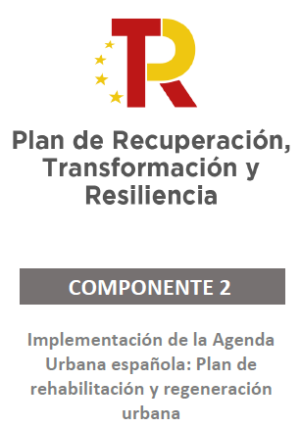
Componente 2. Implementación de la agenda urbana española: plan de rehabilitación y regeneración urbana
1. Descripción general del componente
  Inversión
  Periodificación
  Enumeración de inversiones
  Enumeración de actuaciones (vinculadas a las inversiones)
2. Detalle de cada actuación
  Descripción de la actuación
  Descripción de la financiación

Slide 5
Componente 2. Implementación De La Agenda Urbana Española: Plan De Rehabilitación Y Regeneración Urbana. Descripción general del componente
INVERSIÓN
Inversión estimada TOTAL (millones €) incluyendo otras fuentes de financiación distintas al Mecanismo de Recuperación y Resiliencia | 11.367¹
Inversión del componente (millones €) BAJO EL MECANISMO DE RECUPERACIÓN Y RESILIENCIA | 6.820
¹Se establece como estimación inicial, que un 40% del total de la inversión (4.547 M€) vendría de financiación privada, complementaria a la financiación ofrecida por el plan en forma de subvenciones
PERIODIFICACIÓN | 2020 | 2021 | 2022 | 2023 | 2024 | 2025 | 2026
Financiación Plan | 300 | 2.036 | 2.539 | 1.945 | - | - | -
Otra financiación
TOTAL | 300 | 2.036 | 2.539 | 1.945

Slide 6
Componente 2. Implementación de la agenda urbana española: plan de rehabilitación y regeneración urbana. Descripción general del componente
Enumeración de las reformas e inversiones |  | Financiación | % sobre el total | COFOG
C2.R01 | Implementación de la Agenda Urbana Española | N.A.
C2.R02 | Implementación de la Estrategia a largo plazo para la Rehabilitación Energética en el Sector de la Edificación en España (ERESEE) y su plan de acción | N.A.
C2.R03 | Ley de vivienda | N.A.
C2.R04 | Ley de Calidad de la Arquitectura y del Entorno Construido y nueva Estrategia Nacional de Arquitectura | N.A.
C2.R05 | Oficinas de Rehabilitación (“ventanilla única”) | N.A.
C2.R06 | Mejora de la financiación de las actuaciones de rehabilitación | N.A.
C2. I01 | Programa de rehabilitación para la recuperación económica y social en entornos residenciales | N.A. | 50,1% | 06.1
C2.I02 | Programa de construcción de viviendas en alquiler social en edificios energéticamente eficientes | N.A. | 14,7% | 06.1
C2.I03 | Programa de rehabilitación energética de edificios (PREE) | N.A. | 4,4% | 06.1;…
C2.I04 | Programa de regeneración y reto demográfico | 1.000 M€ | 14,7% | 06.1; 04.5;…
C2.I05 | Programa de impulso a la rehabilitación de edificios públicos (PIREP) | 1.080 M€ | 15,8% | 073; 09.1; 01.3;…
C2.I06 | Programa de ayudas para la elaboración de proyectos piloto de planes de acción local de la Agenda Urbana Española | N.A. | 0,3% | 01;05;06;…
Total componente |  | 6.820 € | 100%

Slide 7
Componente 2. Implementación de la agenda urbana española: plan de rehabilitación y regeneración urbana. Descripción general del componente
INVERSIÓN | ACTUACIONES | MODO DE IMPLEMENTACIÓN (UPV) | ADMINISTRACIÓN EJECUTORA | INVERSIÓN 2021 | INVERSIÓN 2022 | INVERSIÓN 2023
C2. I04 | Programa de regeneración y reto demográfico | Subcontrata | Ministerio para la Transición Ecológica y el Reto Demográfico. En el caso de las convocatorias de gestión descentralizada, las CCAA efectuarán las diferentes convocatorias de ayudas y su gestión. La coordinación y seguimiento de las líneas será llevada a cabo por el IDEA. | 350 M€ | 350 M€ | 300
C2. I05 | Programa de Impulso a la Rehabilitación de Edificios Públicos (PIREP) | Subcontrata | Ministerio de Transportes, Movilidad y Agenda Urbana en coordinación con el Ministerio para la Transición Ecológica y el Reto Demográfico, con la posible colaboración/participación de las CCAA y EELL, así como de otros Departamentos Ministeriales afectados. | 480 M€ | 300 M€ | 300 M€

Slide 8
Componente 2. Implementación de la agenda urbana española: plan de rehabilitación y regeneración urbana:
Detalle de cada inversión
Programa de regeneración y reto demográfico
Proyectos integrales que consigan una reducción de las emisiones de gases de efecto invernadero, mediante la mejora de la eficiencia energética, la movilidad sostenible o la utilización de fuentes de energías renovables térmicas o eléctricas, que combinen distintas tipologías de proyectos, proporcionen una solución global a empresas y familias, o se basen en mecanismos de participación social o público-privada como las comunidades de energías renovables.
Inversión dirigida entidades locales de los municipios y núcleos de menos de 5.000 habitantes, empresas públicas y privadas y ciudadanos localizados en estos territorios, así como empresas o iniciativas que puedan asentarse en estos municipios y núcleos a raíz de las nuevas iniciativas.
Ministerio para la Transición Ecológica y el Reto Demográfico. En el caso de las convocatorias de gestión descentralizada, las CCAA efectuarán las diferentes convocatorias de ayudas y su gestión. La coordinación y seguimiento de las líneas será llevada a cabo por el IDEA.
Implementación de la inversión:
  Ayudas directas/subvenciones, a través de convocatorias en concurrencia destinadas tanto a ayuntamientos como a particulares y empresas que impulsen iniciativas energéticas en estos municipios y núcleos
  2021: Publicación de las bases reguladoras para proyectos de energías renovables y mejora de la eficiencia energética en edificios e infraestructuras públicas y edificios residenciales y de otros usos en municipios y núcleos de menos de 5.000 habitantes. Publicación de bases reguladoras en concurrencia competitiva para proyectos singulares de economía baja en carbono en municipios y núcleos de menos de 5.000 habitantes. En función del nivel de complejidad de las inversiones, su ejecución podrá llevarse a cabo hasta 2026.

Slide 9
Componente 2. Implementación de la agenda urbana española: plan de rehabilitación y regeneración urbana:
Detalle de cada inversión
Programa de regeneración y reto demográfico
Programas de ayudas que se pondrán en marcha a través de tres grandes bloques de convocatorias:
  Programa de rehabilitación energética para edificios existentes en municipios y núcleos de menos de 5.000 habitantes (Programa PREE 5000).
  Programa de ayudas a proyectos de desarrollo urbano sostenible en municipios y núcleos de menos de 5.000 habitantes (Programa DUS 5000), dirigido a Entidades Locales para el impulso de iniciativas públicas de mejora de la eficiencia energética, movilidad sostenible e integración de renovables en edificios e infraestructuras públicas.
  Programa de ayudas a proyectos singulares e innovadores en municipios y núcleos de menos de 5.000 habitantes, para la selección de proyectos e iniciativas públicas y privadas que faciliten el paso a una economía baja en carbono en municipios y núcleos de pequeño tamaño que conlleven una reactivación económica.
La inversión podrá ser tanto de tipo directo, destinadas a financiar actuaciones de las Administraciones públicas, como indirecto, al constituir acciones de apoyo a la mejora de edificios e instalaciones, pudiendo calificase en ambos casos como “natural capital”.
Se estima un presupuesto de 1.000 M€, que se distribuirán en diferentes convocatorias y que permitirán movilizar una inversión total de al menos 1.250 M €, en función del reparto público-privado de las actuaciones en cada caso.

Slide 10
Componente 2. Implementación de la agenda urbana española: plan de rehabilitación y regeneración urbana:
Detalle de cada inversión
Programa de Impulso a la Rehabilitación de Edificios Públicos (PIREP)
Programa enfocado a la rehabilitación sostenible del parque público institucional, con una visión integral y para todo tipo de edificios de titularidad pública de uso público y que busca el carácter integrado cumpliendo los 3 objetivos esenciales de sostenibilidad, inclusión y calidad estética, todo ello, sin perder de vista el principal objetivo de un ahorro energético medio por encima del 30%. Las actuaciones se agrupan de la siguiente manera:
  Actuaciones tipo A. Intervenciones encaminadas a la mejora de la eficiencia energética de los edificios públicos.
  Actuaciones tipo B. Obras destinadas a mejorar la eficiencia ambiental en materia de agua, uso de materiales, gestión de residuos, adaptación al cambio climático y protección de la biodiversidad.
  Actuaciones tipo C. Actuaciones para mejora de la accesibilidad.
  Actuaciones tipo D. Actuaciones para mejora de la habitabilidad.
  Actuaciones tipo E. Actuaciones de conservación de los edificios.
  La inversión se destina íntegramente a las administraciones públicas territoriales que sean titulares de edificios públicos susceptibles de ser rehabilitados con los criterios definidos en el programa: Comunidades Autónomas y Ciudades Autónomas, Las Entidades Locales.
  Ministerio de Transportes, Movilidad y Agenda Urbana en coordinación con el Ministerio para la Transición Ecológica y el Reto Demográfico, con la posible colaboración/participación de CCAA y de las EELL, así como de otros Departamentos Ministeriales afectados.

Slide 11
Componente 2. Implementación de la agenda urbana española: plan de rehabilitación y regeneración urbana:
Detalle de cada inversión
Programa de Impulso a la Rehabilitación de Edificios Públicos (PIREP)
Implementación de la inversión:
  En el caso de las CCAA y las ciudades autónomas, se transferirán los fondos directamente, en función de las cuotas de reparto previamente fijadas, para el mejor equilibrio territorial. En el caso de EELL (municipio, islas y provincias), el objetivo es articular dos convocatorias de ayudas en régimen de concurrencia competitiva.
  Calendario previsto:
    PROCEDIMIENTO PIREP a CCAA y ciudades autónomas: 2021-2022: Identificación actuaciones, ejecución, seguimiento, justificación y transferencia de fondos.
    PROCEDIMIENTO PIREP a EELL:
      2021: tramitación y publicación de la primera convocatoria.
      2022: recepción, valoración solicitudes, y resolución.
Se estima un presupuesto de1.080 M€, con una distribución aproximada de 480 M€ para las CCAA y 600 M€ para EELL.
Las inversiones previstas en este plan se concretan a través de las obras públicas que se lleven a cabo según los planes de actuación elaborados. La obra pública tiene una serie de condicionantes que imposibilita la total ejecución de los fondos en los tres primeros años.

